Slide 1

大学计算机基础操作题
来自某学姐。。。

Slide 2
WORD操作题

Slide 3
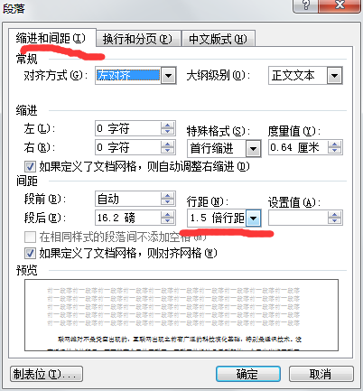
1.字体、字号、对齐方式
2.改变段落行间距
格式
段落
缩进和间距
行距
或单击鼠标右键，选择段落

Slide 4
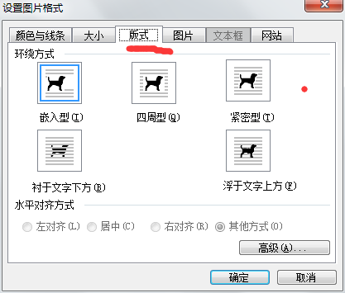
3.插入图片：
插入 图片
设置版式 ：图片上右键
设置图片格式
版式

Slide 5
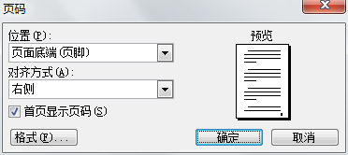
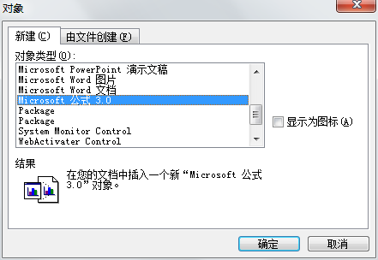
4.设置页码和页码位置：插入 页码
5.输入公式：插入 对象 Microsoft公式3.0

Slide 6
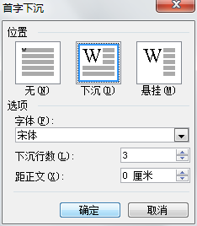
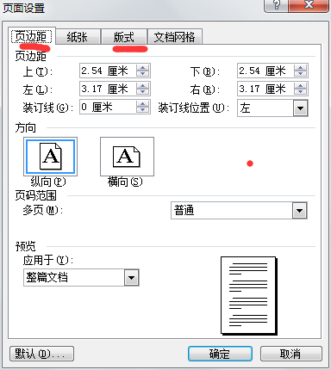
6.第一段首字下沉3行，距正文0厘米：
选中下沉段落 格式 首字下沉
7.页面设置：文件 页面设置 页边距/版式（页眉）

Slide 7
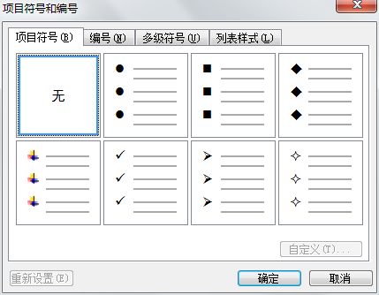
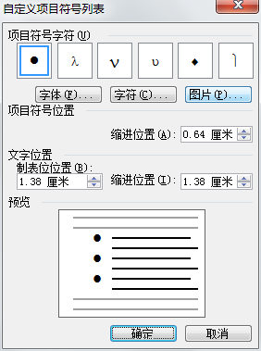
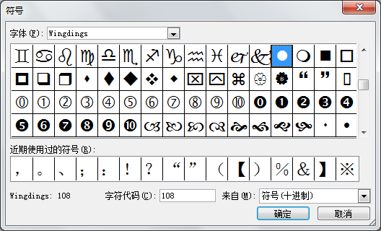
8. 项目符号设置：格式 项目符号和编号 自定义
字符（ps修改字体、选择*号）

Slide 8
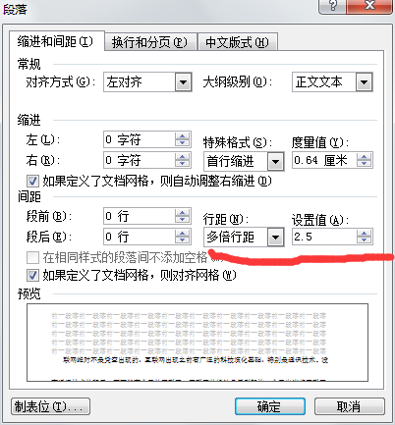
9. 设置字体颜色、倾斜、下划线、波浪线等
选中要修改的部分
10.设置页眉、页脚：视图 页眉和页脚
11.每段行间距为2.5倍行距：
格式 段落 缩进和间距 行距 多倍行距

Slide 9
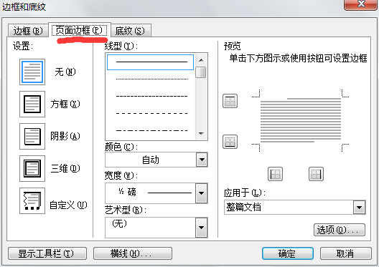
12.设置页面边框：
格式 边框和底纹 页面边框

Slide 10

13.表格边框：
视图 工具栏 表格和边框（√） 按要求画边框
14.整表垂直居中：全选表格 居中
15.文字水平居中、数据水平右对齐：
选中有文字的单元格 单击右键 单元格对齐方式 点水平居中
选中有数字的单元格 单击右键 单元格对齐方式 点水平右对齐
表格底纹为-30%：选中需要部分 视图 工具栏
表格和边框（ √ ） 点油漆桶

Slide 11
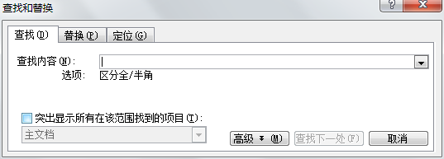
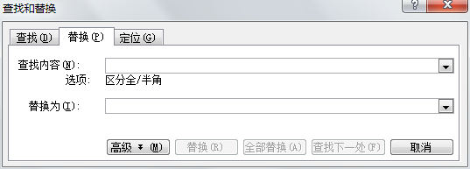
16.替换文字：
编辑 查找 替换 输入文字

Slide 12
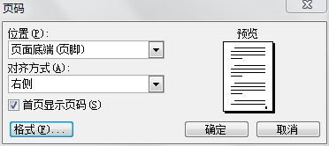
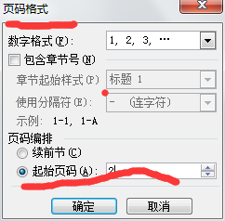
16.替换文字：底部加入页码，起始页码为2
点插入 页码 位置 格式 起始页码

Slide 13
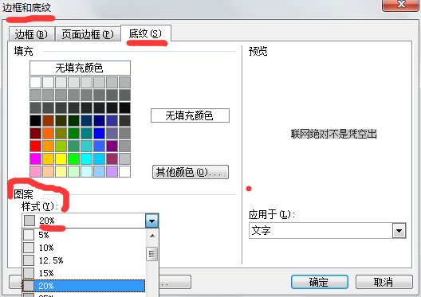
17.给标题加20%的底纹：
选中该标题 格式 边框和底纹 底纹 样式 20%
18.加着重号：选中要着重的文字 格式 字体 着重号

Slide 14
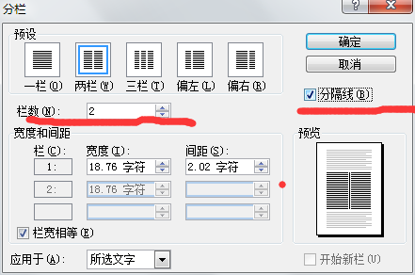
19. 分栏：
选中分栏的文字 格式 分栏 栏数 选分割线

Slide 15
EXCEL操作题

Slide 16
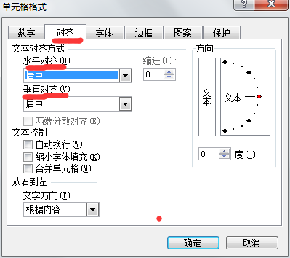
1.填充颜色：
选中要填充的地方 点击油漆桶进行填充
2.加表格线：选中要加的部分 点击
3.文字居中:
选中文字部分 单击右键 设置单元格格式
对齐 水平对齐选居中，垂直选居中

Slide 17
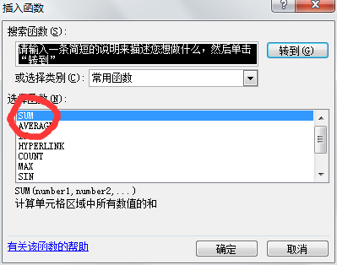
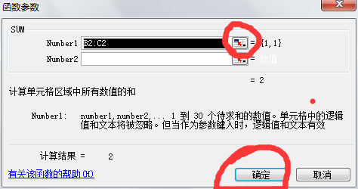
4.公式求和:先点击要输入总成绩的单元格 插入 函数 sum 点Number1 后的按钮
选择要求和的所有成绩单元格 点 确定

Slide 18
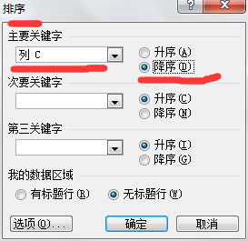
5.降序：
选中要排序数据 排序 成绩降序
6.作图：
先选中作图部分
插入 图表 柱形图 下一步 据题意选列
下一步 在图表标题和分类轴中输入内容
勾选分类 下一步 完成
7.三维饼图：
选中作图部分 插入 图表 饼图 三维饼图

Slide 19
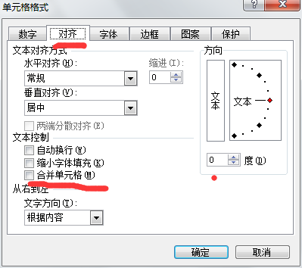
8.合并单元格：点击
或选中要合并的单元格 单击右键 设置单元格格式 对齐 合并单元格

Slide 20
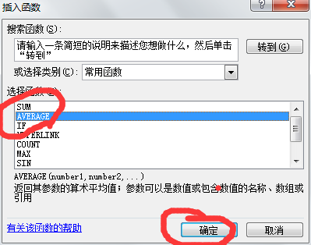
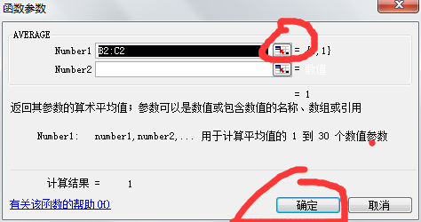
9.计算平均数：
选中要输入平均数的单元格 点插入 函数 average
点Number1后面 选中要计算的所有单元格 点确定

Slide 21
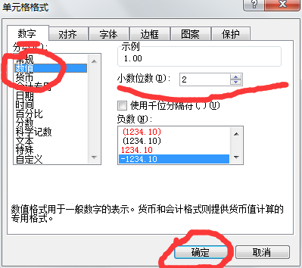
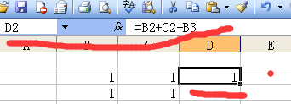
10.保留两位小数：选中要保留数据的单元格 右键
设置单元格格式 数字 选数值 小数位数
11.计算有加也有减的计算：
选要输出的单元格 在函数框中输入要加减的单元格编号

Slide 22

12.有条件的排序问题：
数据 排序 选主要关键字 选次要关键字
确定
13.最大值：选择要输入最大值的单元格
插入 函数 max 点Number1后面的按钮（最小值做法类似）
选中要计算的所有单元格 确定
14.给工作表重命名：
在表格左下角sheet1上双击 输入内容

Slide 23
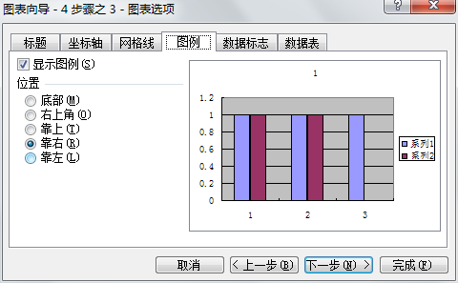

15.图例靠左/右
16.设置列宽：
选中要设置的列 在字母上右键 列宽

Slide 24
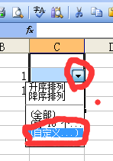
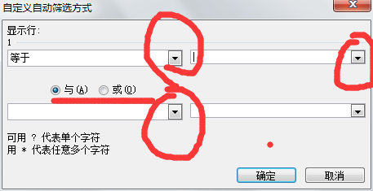
17.筛选：
选中要筛选的部分 数据 筛选
自动筛选 下拉箭头 选择自定义 输入条件

